Slide 1
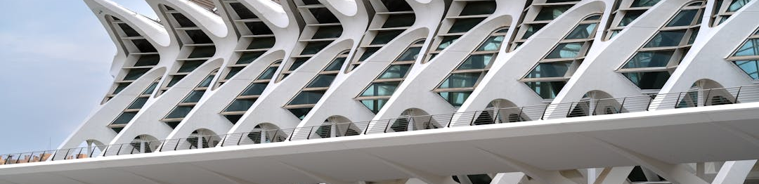
Robótica: Innovación y Futuro
Presentation by Your Name
junio - 2025

Slide 2
Agenda
Introducción a la robótica
Evolución de la robótica
Aplicaciones actuales
Retos y oportunidades
Avances tecnológicos
Impacto futuro
Ética en la robótica
Conclusiones

Slide 3
Evolución de la Robótica
Robotización de la industria.
Durante la década de 1970, los robots comenzaron a ser utilizados en fábricas para mejorar la producción y la calidad.
Presentación del primer robot industrial.
Inteligencia Artificial en robótica.
En 1956, George Devol presentó el primer robot programable, lo que marcó un hito inicial en la robótica.
1956
1970s
2000s
2020s
La IA ha permitido que los robots sean más autónomos y capaces de aprender de su entorno.
Robots en la vida diaria.
Desde 2000, se ha visto un incremento en el uso de robots de asistencia y entretenimiento en hogares y empresas.

Slide 4
Aplicaciones actuales
INDUSTRIA
MEDICINA
EXPLORACIÓN
Los robots transforman la industria moderna al optimizar manufactura, ensamblaje y logística, aumentando eficiencia y reduciendo errores.
En el ámbito médico, los robots son clave en cirugías precisas y en procesos de rehabilitación, mejorando resultados y la atención al paciente.
Robots exploran el espacio y los océanos, recolectando datos invaluables y abriendo nuevas fronteras en la investigación científica.

Slide 5
Retos y Oportunidades
Los desafíos éticos incluyen el impacto en el empleo y la regulación tecnológica. Las oportunidades son el desarrollo sostenible y un mayor impacto positivo.
Desafíos Éticos | Impacto en el empleo | Desarrollo sostenible
Privacidad y seguridad | Regulación tecnológica | Aumentar la confianza en la IA

